Slide 1
BIJELI MANTIL | UŠI | PASTA | UMIVANJE
TABLETA | OČI | ČETKICA | TUŠIRANJE
CIJEPI DJECU | USTA | KONAC | PRANJE KOSE
LIJEK | NOS | STOMATOLOG | PRANJE ZUBI
LIJEČNIK | GLAVA | ZUBI | HIGIJENA
ZDRAVLJE
A1
B1
C1
D1
A2
B2
C2
D2
A3
B3
C3
D3
A4
B4
C4
D4
A
B
C
D
KONAČNO RJEŠENJE

Slide 2
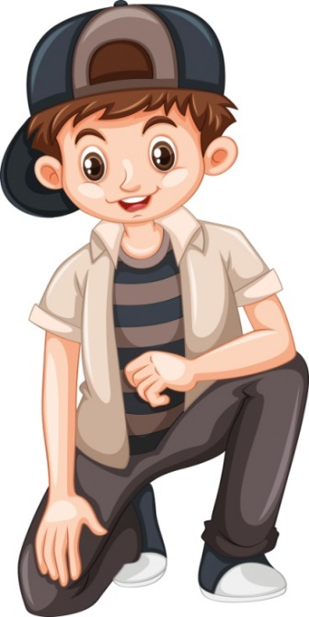
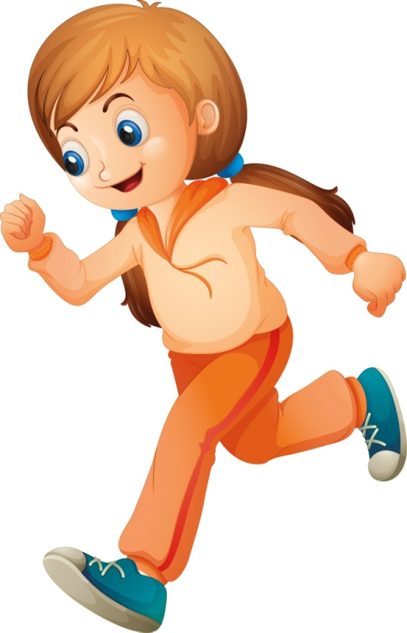
PO ČEMU SE RAZLIKUJEMO?

Slide 3
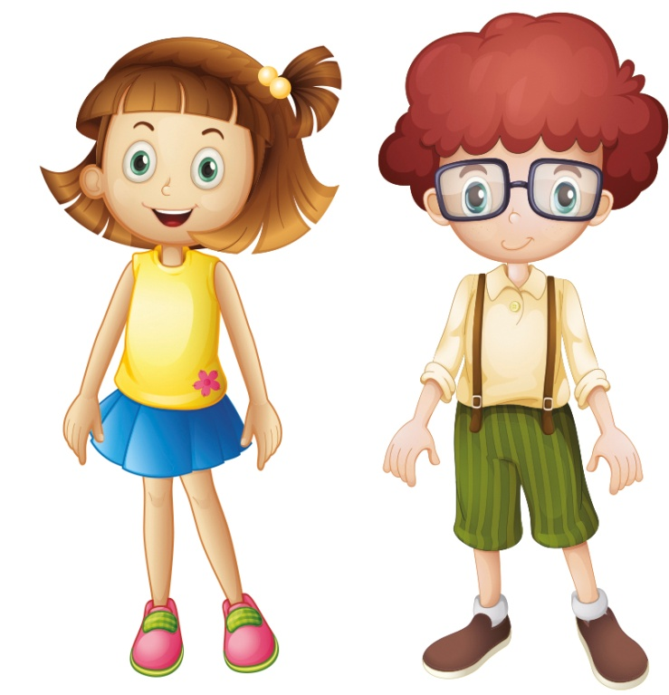
PO ČEMU SMO SLIČNI?

Slide 4
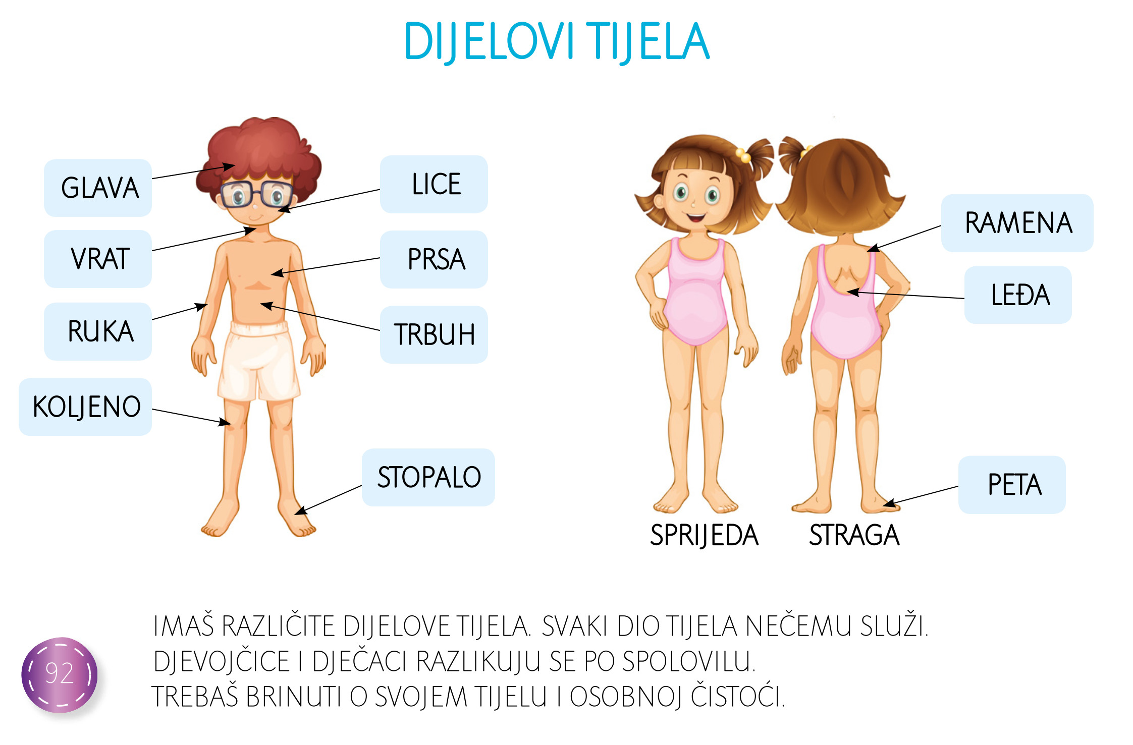
DIJELOVI TIJELA

Slide 6
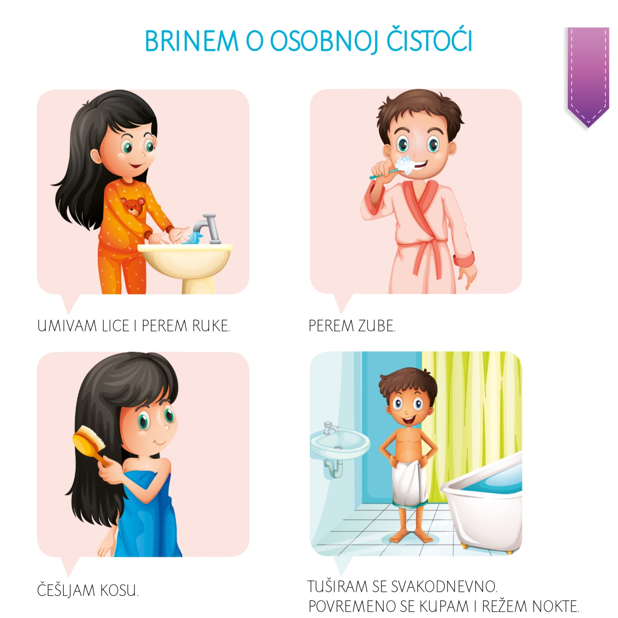
DJEČAK PERE ZUBE.
TO RADI BAREM DVA PUTA DNEVNO.
ZUBE PERE POKRETIMA DOLJE – GORE I KRUŽNO.
PASTU ISPERE ČISTOM VODOM.
REDOVITO IDE KOD STOMATOLOGA.

Slide 7
DJEVOJČICA PERE RUKE.
KORISTI VODU I SAPUN.
PERE DLANOVE, DIO IZMEĐU PRSTIJU I ISPOD NOKATA.
RUKE BRIŠE ČISTIM RUČNIKOM.

Slide 8
DJEČAK SE SPREMA OKUPATI U KADI.
TO RADI JEDNOM TJEDNO.
SVAKI DAN SE TUŠIRA.
TUŠIRANJEM TROŠI MANJE VODE.
ZA TUŠIRANJE KORISTI GEL ZA TUŠIRANJE. PERE I KOSU.

Slide 9
DJEVOJČICA ČEŠLJA KOSU.
ZA PRANJE KOSE KORISTI ŠAMPON.
ZAŠTO DJEVOJČICA IDE KOD FRIZERA?

Slide 10

PONOVIMO

Slide 11
KADA BRINEŠ O ČISTOĆI TIJELA?
SVAKI DAN
VIKENDOM
PONEKAD

Slide 12
STOMATOLOG SE BRINE O ZDRAVLJU:
ZUBA
OČIJU
CIJELOG TIJELA

Slide 13
STOMATOLOGU TREBA OTIĆI:
SAMO KADA ZUB BOLI
NA REDOVITE PREGLEDE
TEK KADA NARASTU TRAJNI ZUBI

Slide 14
RUKE TREBA PRATI:
ZA VRIJEME JELA
PRIJE JELA
NAKON JELA

Slide 15
RUKE TREBA PRATI:
PRIJE NUŽDE
POSLIJE NUŽDE

Slide 16
ZA PRANJE RUKU POTREBAN JE:
ŠAMPON
SAPUN
ČEŠALJ

Slide 17
HIGIJENU ODRŽAVAMO U:
HODNIKU
DVORIŠTU
KUPAONICI

Slide 18
BRAVO!

